Slide 1

goApp
Gruppe 1: Eva-Maria, Katharina, Tobias, Jonas, Julian, Jörn
Gruppe 1
Eva-Maria
Katharina
Tobias
Jonas
Julian
Jörn

Slide 2
Produkteinsatz
„Das Produkt soll das spontane Organisieren von Treffen unterstützen. Dazu soll es dem Benutzer möglich sein in einer Gruppe einen Termin zu erstellen, bzw. bei Terminen zu- oder abzusagen.
Kurz vor dem Termin wird dann der Gruppenmittelpunkt angezeigt, um das Finden der anderen Gruppenmitglieder zu erleichtern.“ - Pflichtenheft

Slide 3
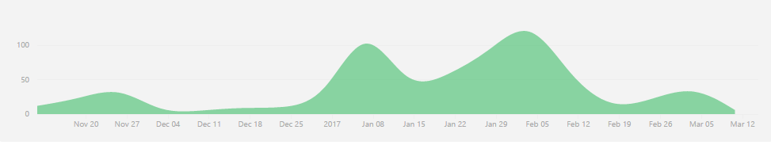
Commits auf dem Master-Branch
Definitionsphase
Entwurfsphase
Implementierung
Qualitätssicherung

Slide 4
goApp
Terminstatus
Gründer
Clustering
Anfragen
Definitionsphase

Slide 5
Servlet
Database
Server
Model
Management
Algorithm
Client
Model
View
Services
JSON-RPC
Entwurfsphase

Slide 6
Implementierung

Slide 7
Lint
Hallway Test
Ecl Emma
Monkey Test
Qualitätssicherung

Slide 8
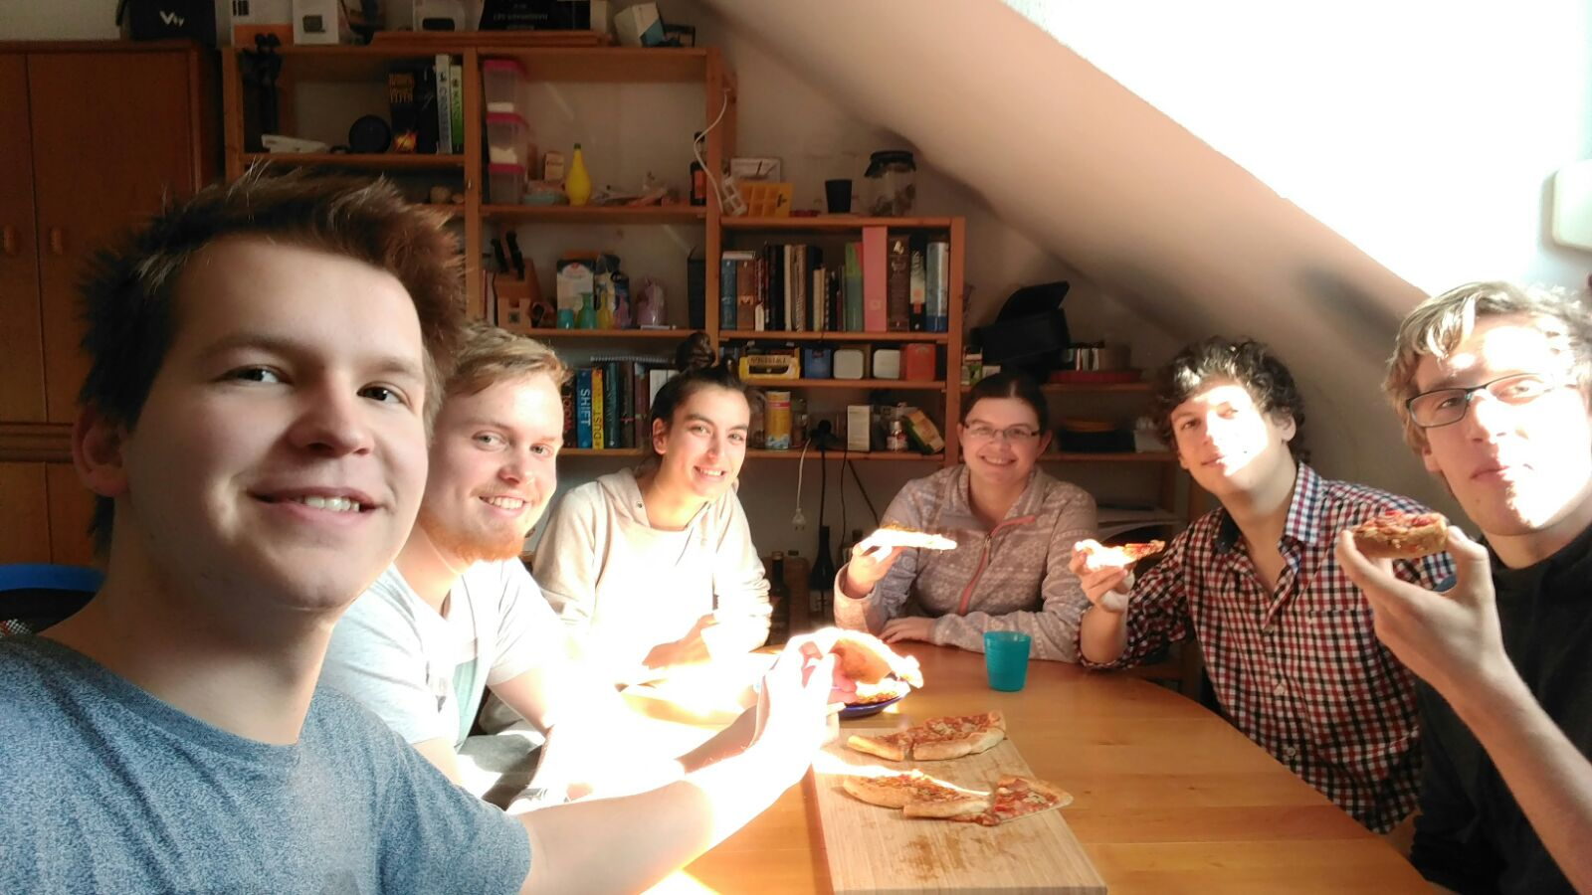
GIT
Treffen
Abgabe
Aufgaben-teilung

Slide 9
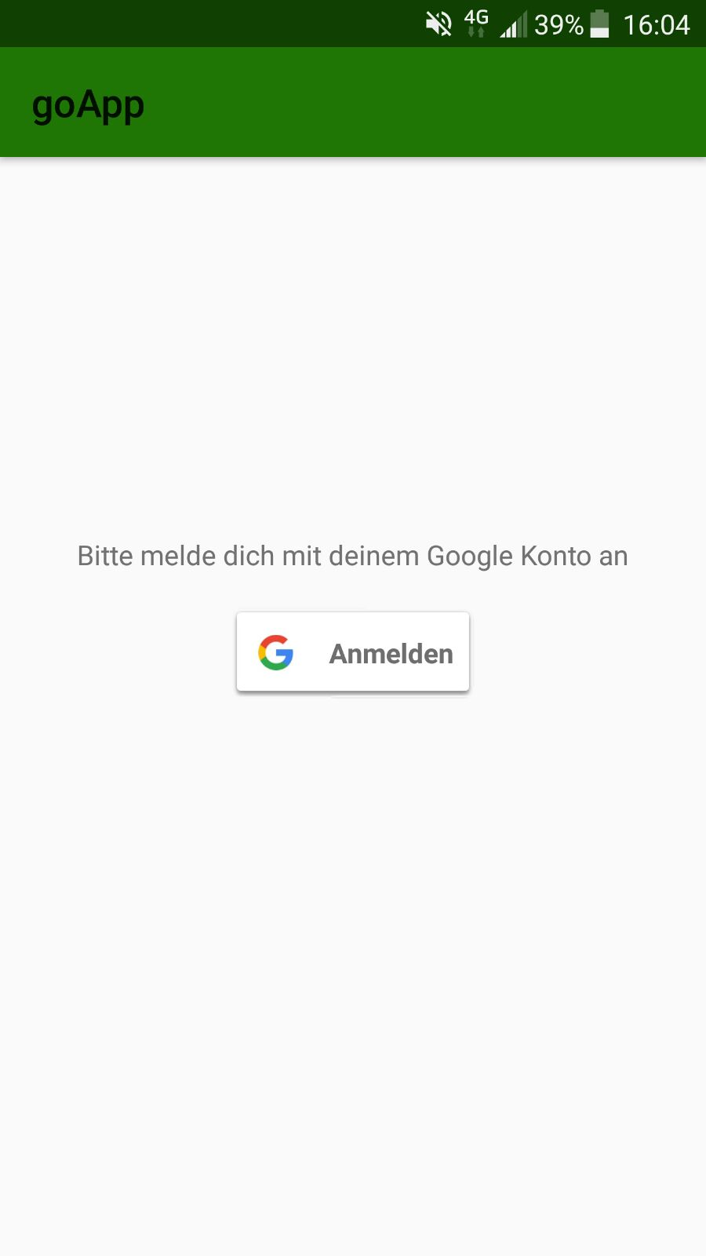
Google-Sign-In
mit Google Account
Server-Sign-In
mit Google Id Token
Angemeldet
User Daten auf dem Client

Slide 10
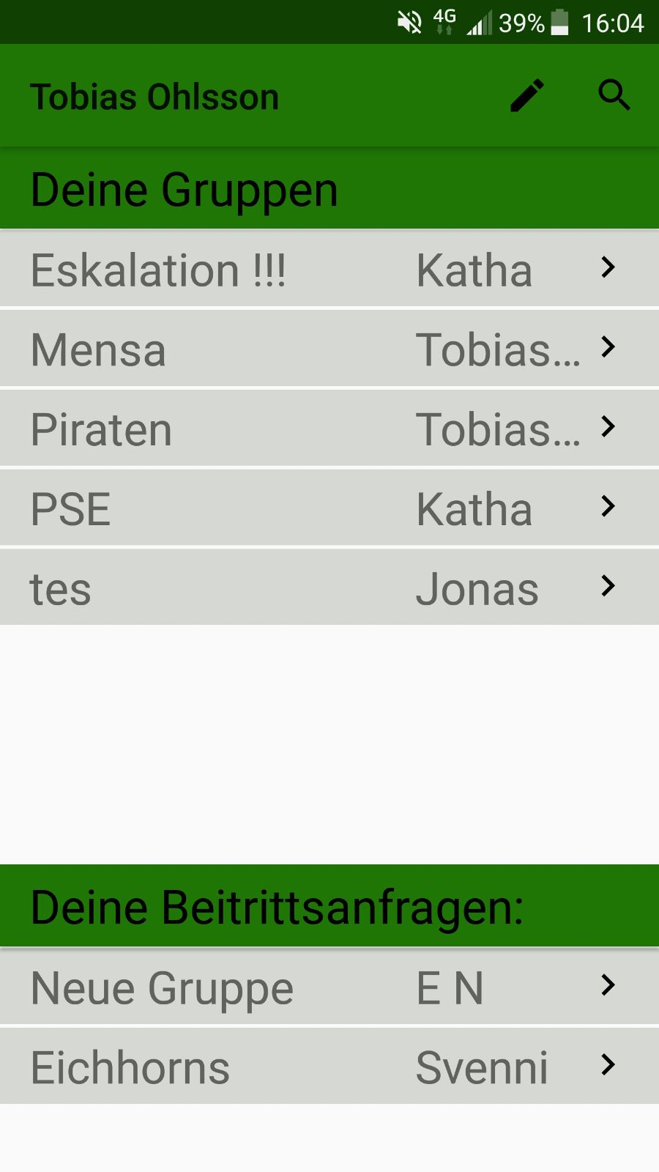
Startseite
Gruppen
in denen man Mitglied ist
Beitrittsanfragen
an neue Gruppen

Slide 11
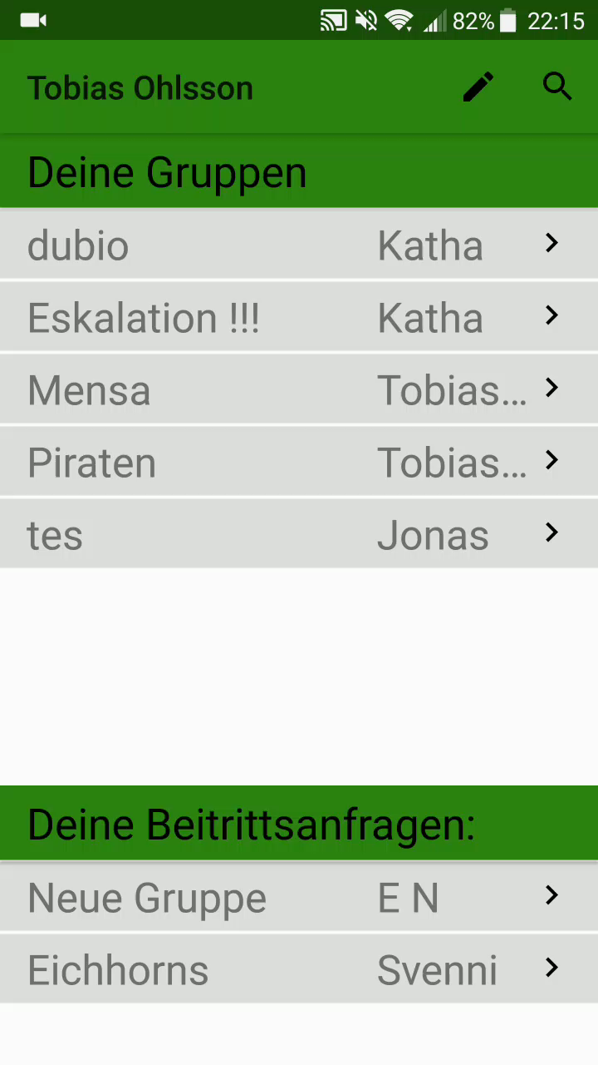
Gruppen suchen
in der New-Group-Activity
Gruppe auswählen
aus den Suchergebnissen
Anfrage senden
um der Gruppe beizutreten

Slide 12
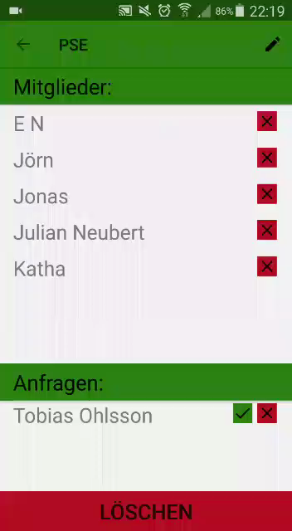
Gruppeninformationen
in der Group-Info-Activity
Anfragen
nur für den Gründer sichtbar
Anfrage annehmen
des neuen Gruppenmitglieds

Slide 13
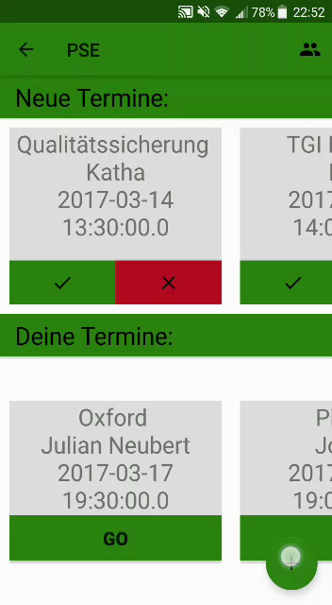
Termin erstellen
in der New-Event-Activity
Attribute festlegen
Name, Ort, Zeit
Termin speichern

Slide 14
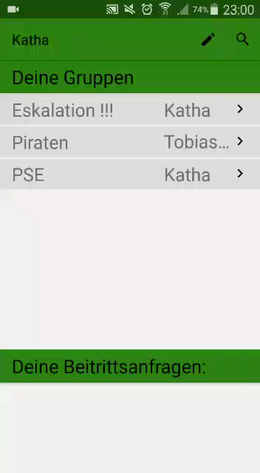
Termin Einladung
an jedes Gruppenmitglied
Zusagen
oder eventuell absagen
Status geändert
Mitglied ist jetzt Teilnehmer

Slide 15
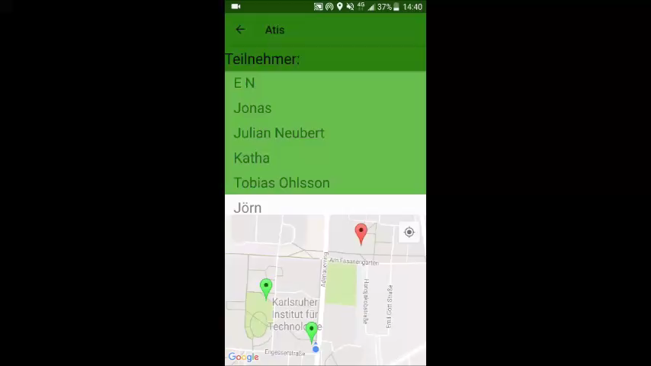
Ablauf eines Termins
Regelmäßig wird der Standort des Nutzers an den Server geschickt
Mittelpunkt der Benutzer mit Go-Status wird gesendet und angezeigt
Dabei wird Clustering benutzt, wodurch mehrere Mittelpunkte angezeigt werden können

Slide 16
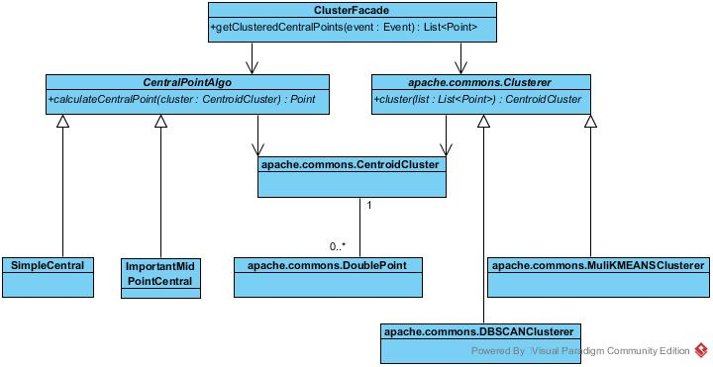
Clusteralgorithmuspaket

Slide 17
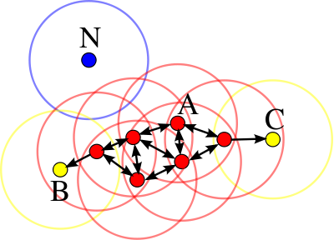
DBSCAN-Algorithmus

Slide 18
